Slide 1
リザバミーティング 電流源としてのpmos
2024/4/18
波動信号処理回路研究室 小島光

Slide 2
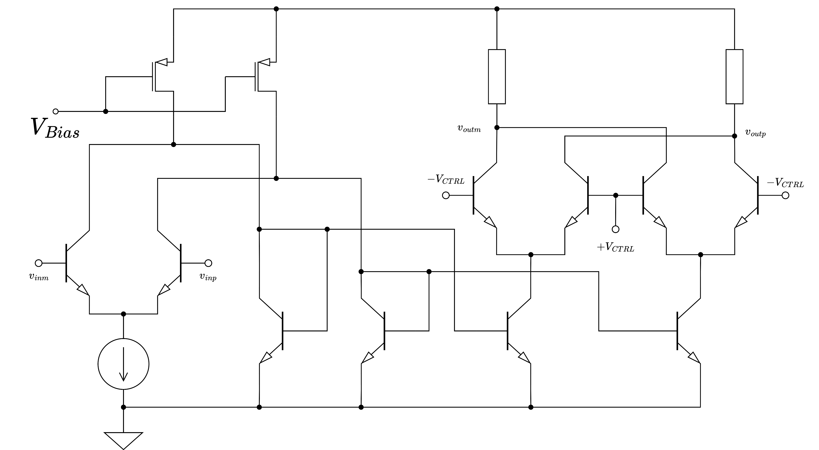
回路図
今回はこの部分を理想電流源からpmosに置き換えた。

Slide 3
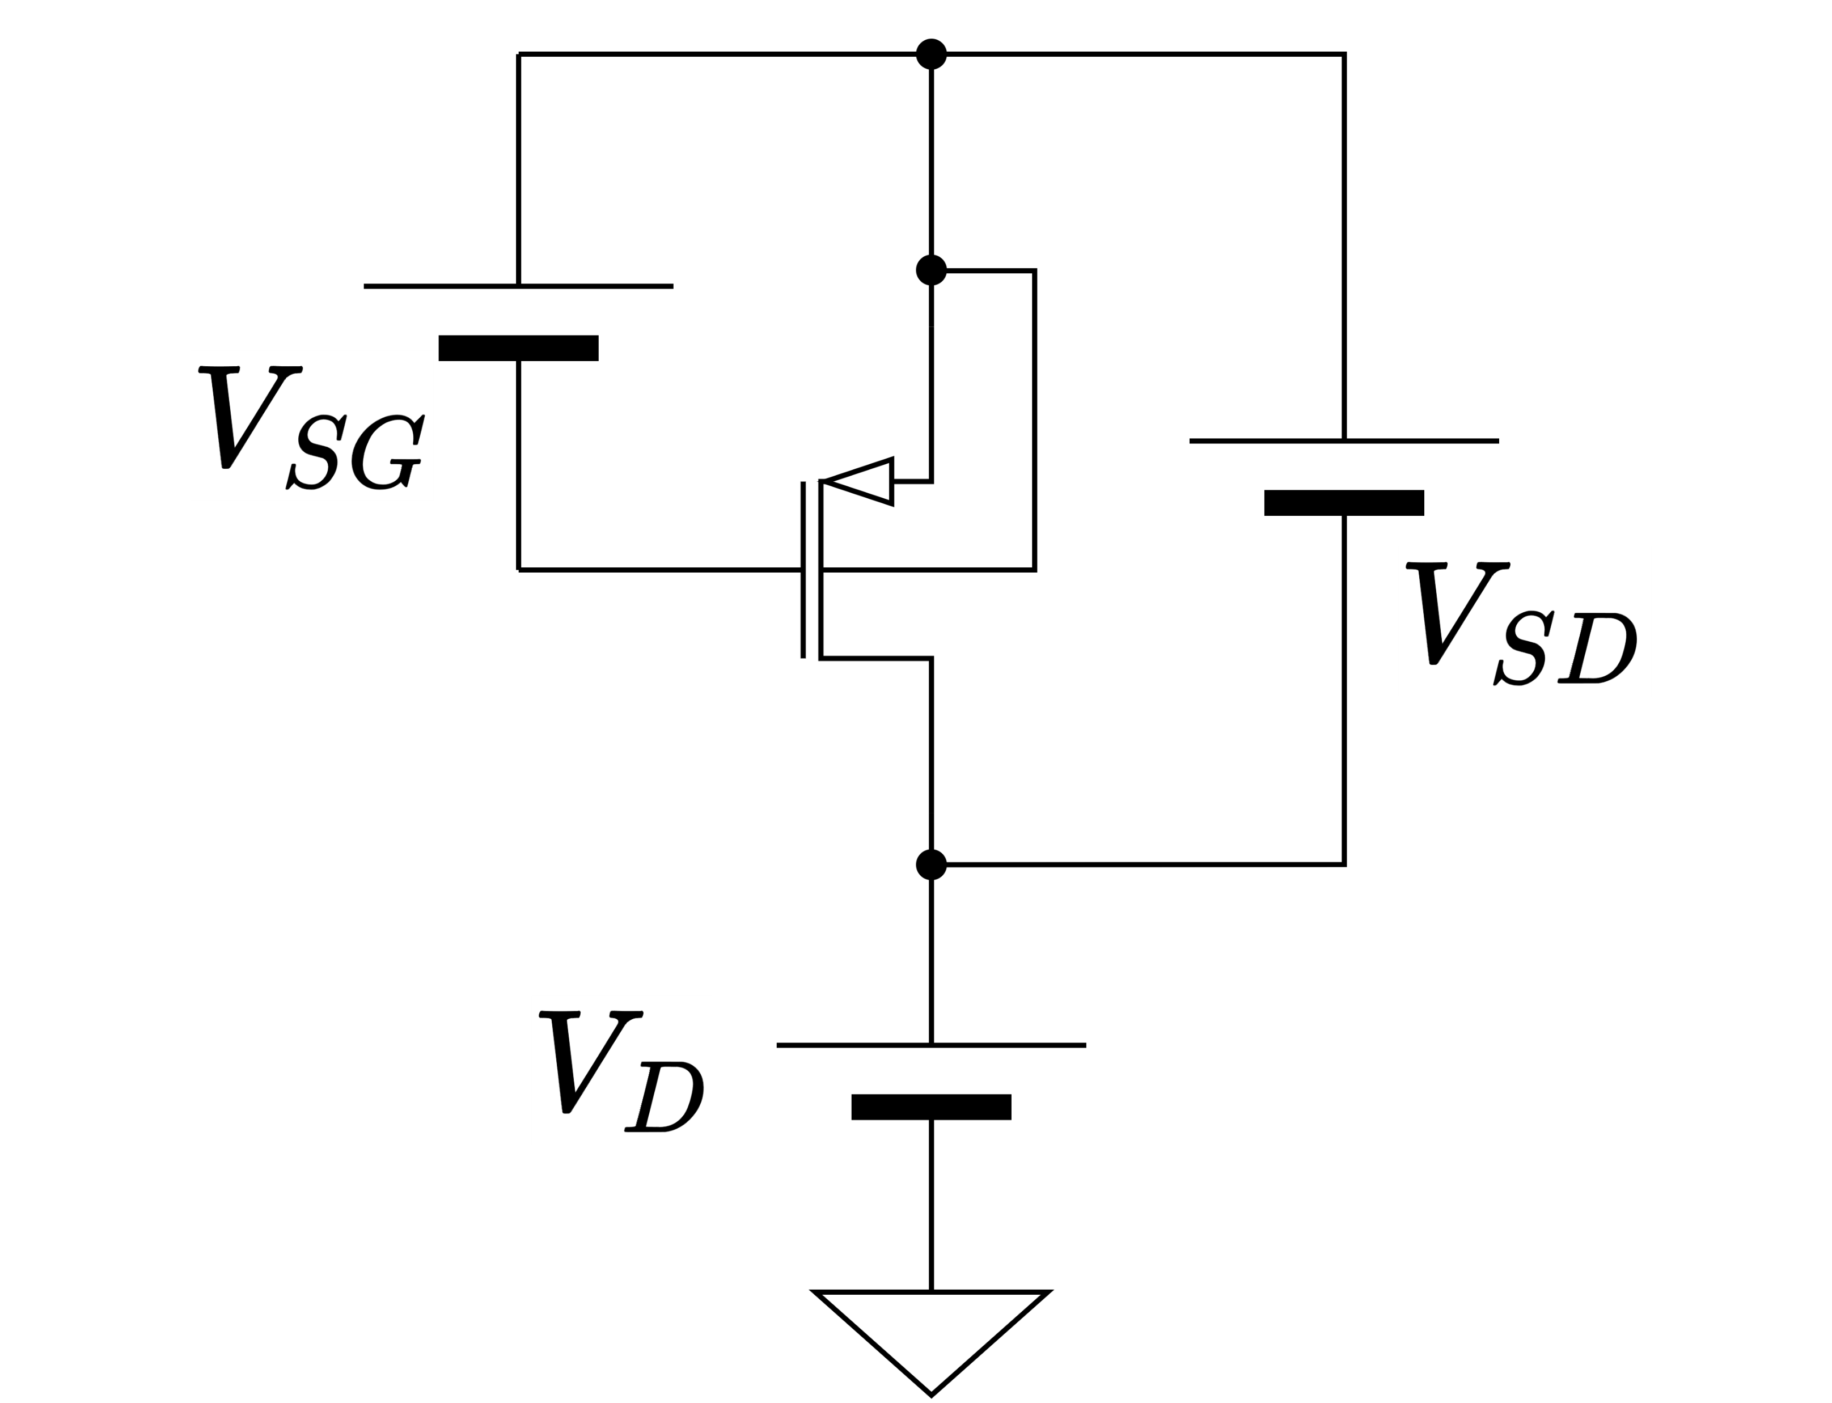
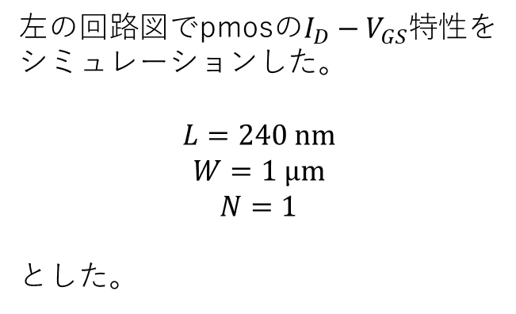
pmosの特性
左の回路図でpmosの$I_{D}−V_{GS}$特性をシミュレーションした。
$$L=240 nm$$
$$W=1 μm$$
$$N=1$$
とした。

Slide 4
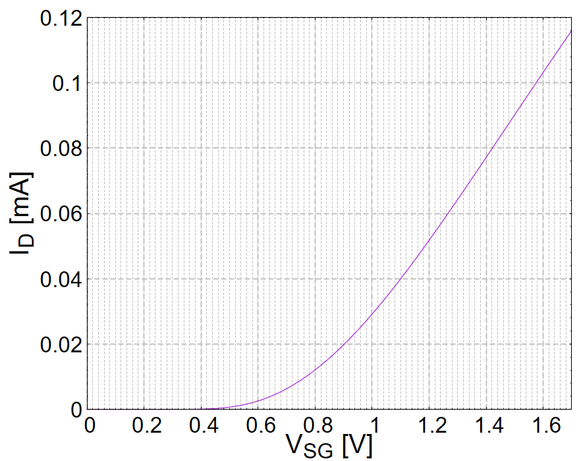
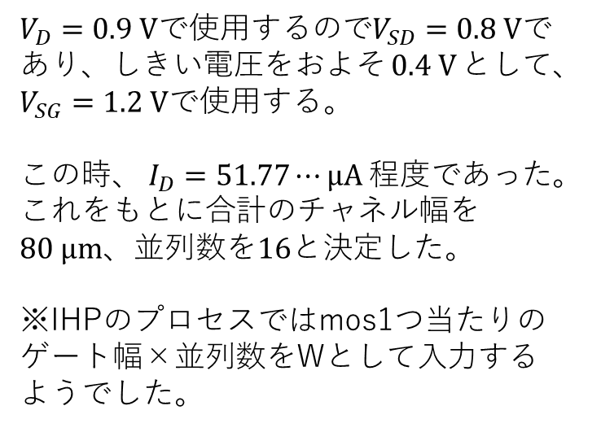
pmosの特性
$V_{D}=0.9 V$で使用するので$V_{SD}=0.8 V$であり、しきい電圧をおよそ$0.4 V$として、
$V_{SG}=1.2 V$で使用する。
この時、$I_{D}=51.77⋯μA$程度であった。
これをもとに合計のチャネル幅を$80 μm$、並列数を$16$と決定した。
※IHPのプロセスではmos1つ当たりのゲート幅×並列数をWとして入力するようでした。

Slide 5
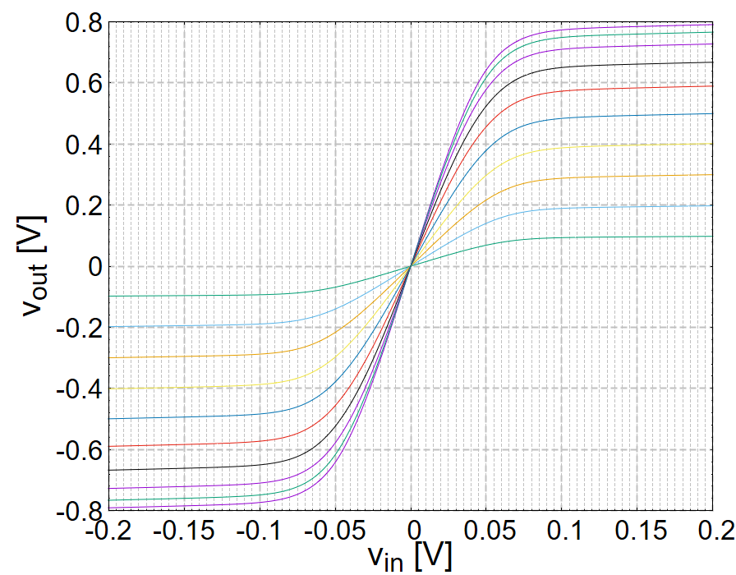






シミュレーション結果(理想電流源(再掲))
$$100 mV$$
$$40 mV$$
$$30 mV$$
$$20 mV$$
$$10 mV$$
$$V_{CTRL}$$

Slide 6
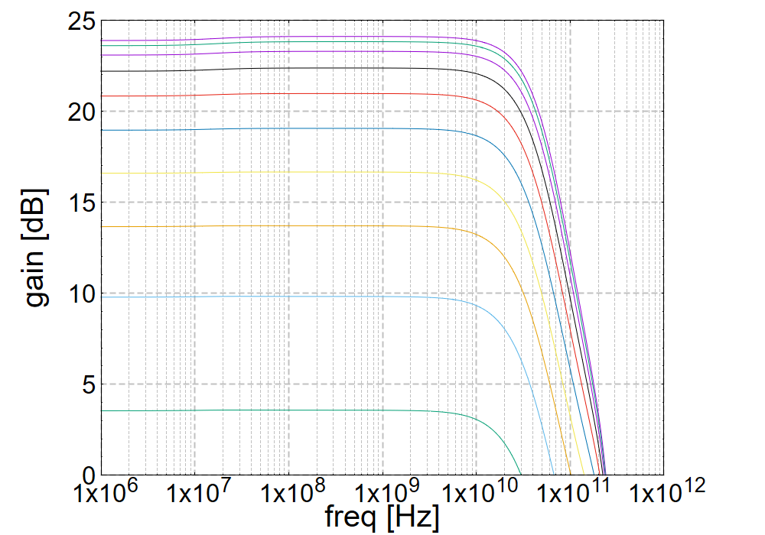
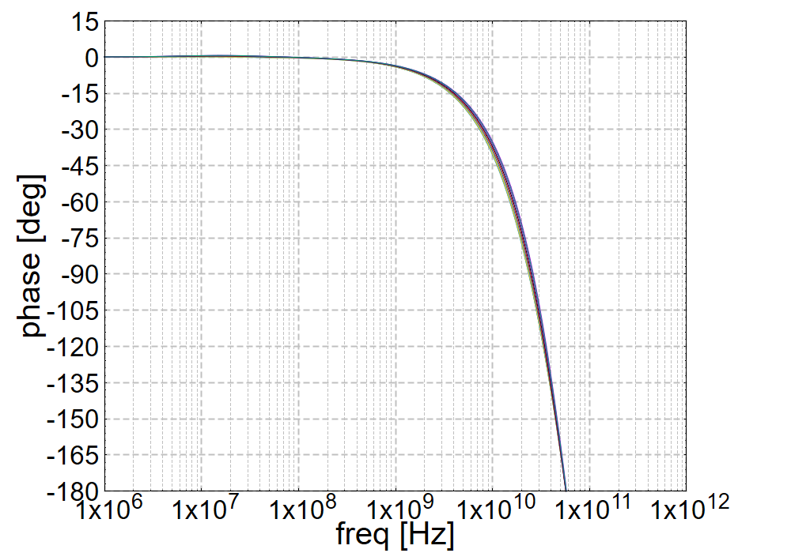
シミュレーション結果(理想電流源(再掲))

Slide 7
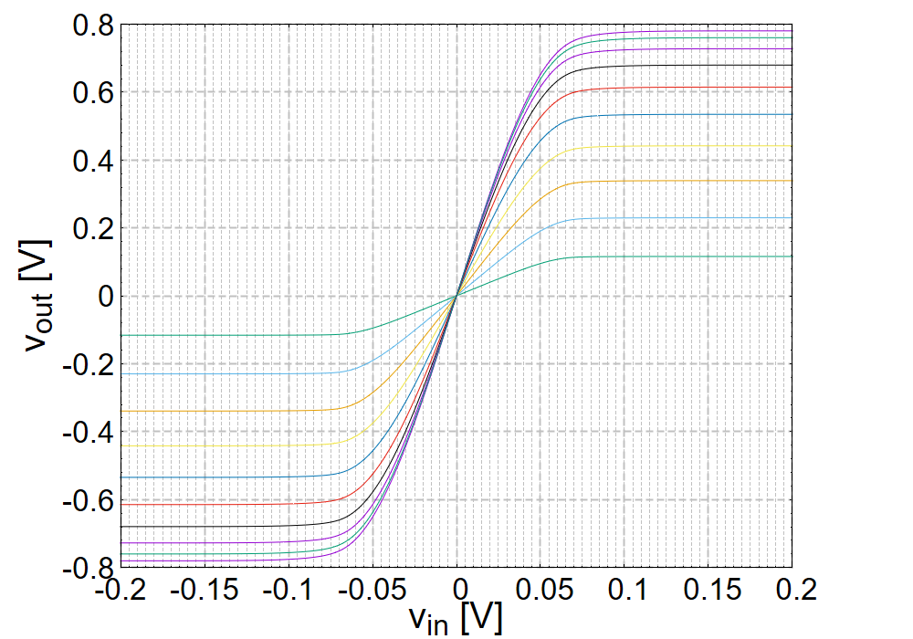
シミュレーション結果(pmos電流源)
直流特性はほぼ変化なし。

Slide 8
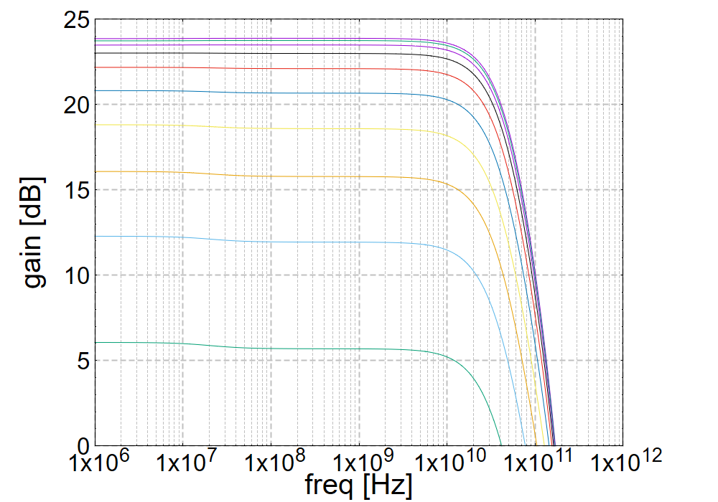
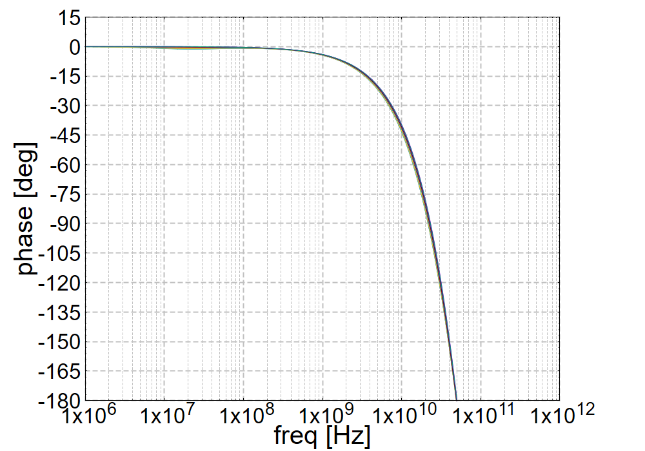
シミュレーション結果(pmos電流源)
理想電流源に比べゲインが少し下がっていたが大きく性能が劣化してはいない。

Slide 9
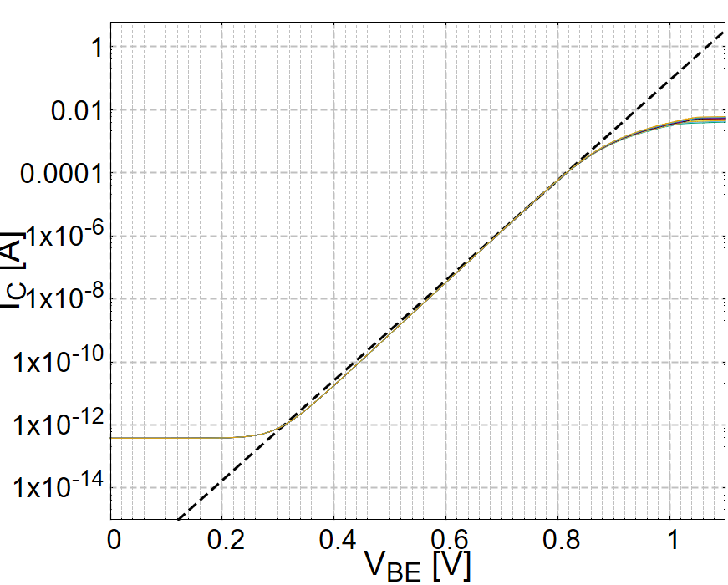
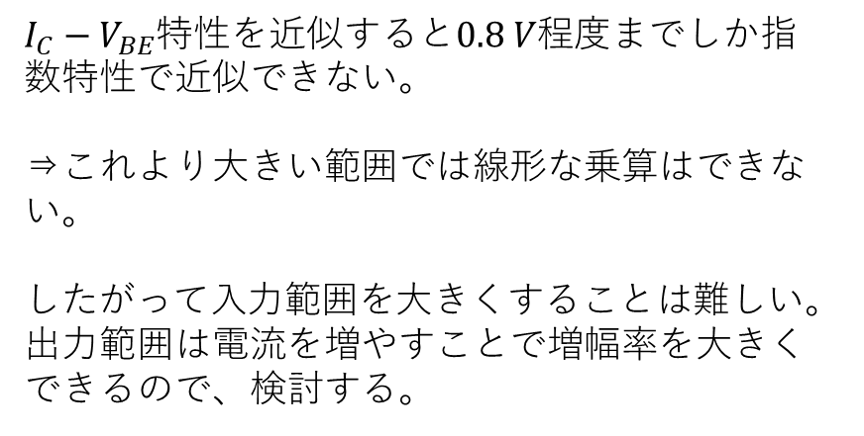
入力範囲
$I_{C}−V_{BE}$特性を近似すると$0.8 V$程度までしか指数特性で近似できない。
⇒これより大きい範囲では線形な乗算はできない。
したがって入力範囲を大きくすることは難しい。
出力範囲は電流を増やすことで増幅率を大きくできるので、検討する。

